Slide 1
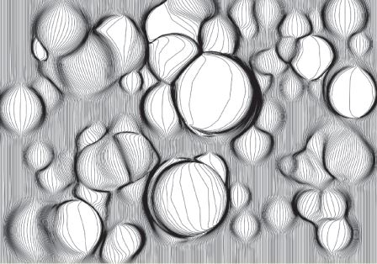
Om lyrikk

Slide 2
Hva er lyrikk?
Lyrikken utnytter klangen og rytmen i språket .
Lyrikk er beslekta med musikk:
ordet lyrikk kommer fra «sang til lyrespill».
Sangtekster er også lyrikk.
Rapp er en ny lyrisk musikksjanger.

Slide 3
Lyrikken
vil formidle sterke følelser
vil si mye med få ord
er den mest personlig av alle litterære sjangre

Slide 4
To forskjellige typer rim
1 Enderim:
«De brente våre gårder.
De drepte våre menn.
La våre hjerter hamre
det om og om igjen.»

Slide 5
To forskjellige typer rim
2 Bokstavrim
er samme konsonant og ulike vokaler i begynnelsen av ordene:
Donald Duck
«Noen ganger hører jeg bladsusets
bannende beskjeder til menneskene»

Slide 6
Språklige bilder
Sammenlikning: Du er som en vind
Metafor: Du er vinden
Personifikasjon: Døden venter bak neste sving
Besjeling: Bussene lengter hjem
Symbol: Hjerte symboliserer kjærlighet

Slide 7
Begreper
En strofe er et avsnitt i et dikt
Et vers er en linje i et dikt
Frie vers: Uten fast rimsystem

